Slide 1
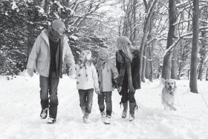
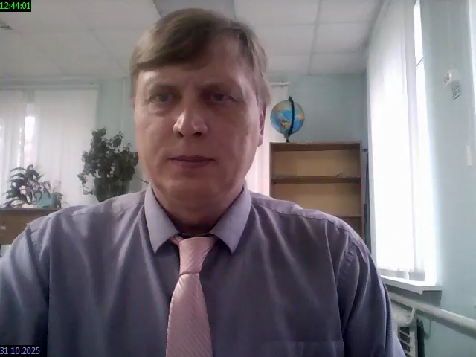
5. Рассмотрите фотографию.
1.Какой тип семьи (в зависимости от состава/структуры) может быть проиллюстрирован с помощью этой фотографии?
2. Что отличает семью от других малых групп? (Укажите любые две черты отличия.)
3. В чём заключается воспитательная функция семьи?
4. Какие ещё функции выполняет семья? (Назовите любые две функции.) Ответ запишите на бланке ответов № 2, указав номер задания.
В правильном ответе должны быть следующие элементы:
1) ответ на первый вопрос: нуклеарная семья / полная семья;
2) ответ на второй вопрос, например: - кровно-родственные связи; - совместный быт членов семьи;
3) ответ на третий вопрос, например: в социализации молодого поколения;
4) ответ на четвёртый вопрос, например: - репродуктивную; - хозяйственную.

Slide 2
Подготовка к ОГЭ 2026 по обществознанию
Как решить любое задание №5 в ОГЭ по обществознанию?

Slide 3
Подготовка к ОГЭ 2026 по обществознанию
В этом задании дают картинку , на которой изображена семья-родители и двое детей.
К этой картинке задаются четыре вопроса.
Ваша задача ответить на эти вопросы в бланке ответов №2
5. Рассмотрите фотографию.
1.Какой тип семьи (в зависимости от состава/структуры)
может быть проиллюстрирован
с помощью этой фотографии?
2. Что отличает семью от других
малых групп?
(Укажите любые две черты отличия.)
3. В чём заключается воспитательная
функция семьи?
4. Какие ещё функции выполняет семья?
(Назовите любые две функции.)
Ответ запишите на бланке
ответов № 2, указав номер задания.

Slide 4
Подготовка к ОГЭ 2026 по обществознанию
Шаг 1
Посчитать количество вопросов!
На каждый вопрос необходимо дать письменный ответ!
В этом задании у нас 4 вопроса!

Slide 5
Подготовка к ОГЭ 2026 по обществознанию
Шаг2
Необходимо правильно ответить на первый вопрос!
Если ответите не верно или не ответите вообще на первый вопрос, то вам поставят ноль баллов, даже если на другие три вы ответите верно!

Slide 6
Подготовка к ОГЭ 2026 по обществознанию
Шаг 3
Изучите фотографию!
На ней мы видим родителей и детей.
Пробуем ответить на первый вопрос: Какой тип семьи?
Ответ: нуклеарный тип семьи.
Вспоминаем два типа семьи: нуклеарный(родители и дети) и расширенный тип семьи (родители, дети, бабушки, дедушки)

Slide 7
Подготовка к ОГЭ 2026 по обществознанию
Шаг4
Читаем второй вопрос: Что отличает семью от других малых групп?
Вспоминаем для сравнения другую малую группу-школьный класс. Чем отличается семья от класса?
Ответ не сложен: кровнородственные отношения и совместный быт семьи.

Slide 8
Подготовка к ОГЭ 2026 по обществознанию
Шаг 5
Третий вопрос:в чем заключается воспитательная функция семьи?
Вспоминаем , что такое воспитание?
Воспитание это привитие ребенку определенных знаний качеств умений , необходимых для жизни в обществе.
Следовательно, можно сказать, что воспитательная функция семьи может заключаться в социализации ребенка.

Slide 9
Подготовка к ОГЭ 2026 по обществознанию
Шаг6
Переходим к последнему четвертому вопросу: какие еще функции выполняет семья?
Давайте подумаем, кроме воспитательной, какие еще функции может выполнять семья?
Экономическую(хозяйственную) и репродуктивную, потому что вы помните, что в семье рождаются и растут дети.

Slide 10
Подготовка к ОГЭ 2026 по обществознанию
Таким образом, подытожим сказанное ранее:
1.Посчитать количество вопросов;
2. Внимательно рассмотрим фотографию;
3.Обязательно отвечаем на первый вопрос;
4.Далее-в полном объеме отвечаем на 2,3,4 вопросы;

